Slide 1
CSS
CSS es un lenguaje de hojas de estilos creado para controlar el aspecto o presentación de los
documentos electrónicos definidos con HTML y XHTML. CSS es la mejor forma de separar los
contenidos y su presentación y es imprescindible para crear páginas web complejas.

Slide 2
Utilizacion
CSS es un lenguaje de hojas de estilos creado para controlar el aspecto o presentación de los documentos electrónicos definidos con HTML y XHTML. CSS es la mejor forma de separar los contenidos y su presentación y es imprescindible para crear páginas web complejas.
Incluir CSS en los elementos HTML
<p style="color: black; font-family: Verdana;">Un párrafo de texto.</p>
Incluir CSS en el mismo documento HTML
<style type="text/css">
p { color: black; font-family: Verdana;}
</style>
Incluir CSS archivo externo
<Link rel=“stylesheet” type=“text/css” href=“estilo.css” media=“screen”>

Slide 3
Media
Medio | Descripción
all | Todos los medios definidos
screen | Pantallas de ordenador
embosed | Impresoras braille
handheld | Dispositivos de mano: móviles, PDA, etc.
print | Impresoras y navegadores en el modo "Vista Previa para Imprimir"
projection | Proyectores y dispositivos para presentaciones
speech | Sintetizadores para navegadores de voz utilizados por personas discapacitadas
tty | Dispositivos textuales limitados como teletipos y terminales de texto
tv | Televisores y dispositivos con resolución baja

Slide 4
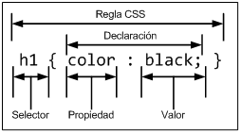
Esquema

Slide 5
Esquema
Regla: cada uno de los estilos que componen una hoja de estilos CSS.
selectores{declaración }
Selector: indica el elemento o elementos HTML a los que se aplica la regla CSS.
Declaración: especifica los estilos que se aplican a los elementos. Está compuesta por una o más propiedades CSS.
Propiedad: característica que se modifica en el elemento seleccionado, como por ejemplo su tamaño de letra, su color de fondo, etc.
Valor: establece el nuevo valor de la característica modificada en el elemento.
CSS 2.1 define 115 propiedades
CSS 3 ya incluyen 239 propiedades.

Slide 6
Selectores
Selector universal (*)
* {margin: 0;padding: 0; }
Selector de tipo o etiqueta
h1 {color: red; font-family: Arial, Helvetica, sans-serif;}
h2 {color:blue; font-family: Arial, Helvetica, sans-serif;}
p {color:black; font-family: Arial,Helvetica, sans-serif;}
Selector descendente
p a { color: red; }
p, a{ text-decoration: underline; }

Slide 7
Selectores
Selector de clase
.destacado { color: Green; }
p.aviso {color: Green; }
p .aviso {color: Green; }
p, .aviso {color: Green; }
.error { color: red; }
.destacado { font-size: 15px; }
.especial { font-weight: bold; }
<p class="especial destacado error">Párrafo de texto...</p>

Slide 8
Selectores
Selector de Id
#destacado { color: red; }
  <p>Primer párrafo</p>
  <p id="destacado">Segundo párrafo</p>
  <p>Tercer párrafo</p>

Slide 9
Unidades de medida
Unidades relativas
  em, relativa respecto del tamaño de letra empleado. el valor de 1em se puede aproximar por la anchura de la letra M ("eme mayúscula") del tipo y tamaño de letra que se esté utilizando
  ex, relativa respecto de la altura de la letra x ("equis minúscula") del tipo y tamaño de letra que se esté utilizando
  px, (píxel) relativa respecto de la resolución de la pantalla del usuario.
Si este tamaño por defecto es 12pt, el valor 0.9em sería igual a 0.9 x 12pt = 10.8pt.
El valor de 1ex se puede aproximar por 0.5 em.

Slide 10
Unidades de medida
Unidades Absolutas
  in, del inglés "inches", pulgadas (1 pulgada son 2.54 centímetros)
  cm, centímetros
  mm, milímetros
  pt, puntos (1 punto equivale a 1 pulgada/72, es decir, unos 0.35 milímetros)
  pc, picas (1 pica equivale a 12 puntos, es decir, unos 4.23 milímetros)

Slide 11
Colores
Palabras clave
aqua, black, blue, fuchsia, gray, green, lime, maroon, navy, olive, orange, purple, red, silver, teal, white, yellow
RGB decimal
p { color: rgb(71, 98, 176); }
RGB porcentual
p { color: rgb(27%, 38%, 69%); }
RGB hexadecimal
p { color: #4762B0; }
Colores del sistema
ActiveBorder, Background,ActiveCaption, AppWorkspace, Menu, Scrollbar, WindowText

Slide 12
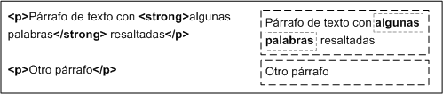
Modelo de cajas
El modelo de cajas es el comportamiento de CSS que hace que todos los elementos de las páginas se representen mediante cajas rectangulares.

Slide 13
Modelo de cajas
Las partes que componen cada caja y su orden de visualización desde el punto de vista del usuario son las siguientes:
Contenido (content): se trata del contenido HTML del elemento (las palabras de un párrafo, una imagen, el texto de una lista de elementos, etc.)
Relleno (padding): espacio libre opcional existente entre el contenido y el borde.
Borde (border): línea que encierra completamente el contenido y su relleno.
Imagen de fondo (background image): imagen que se muestra por detrás del contenido y el espacio de relleno.
Color de fondo (background color): color que se muestra por detrás del contenido y el espacio de relleno.
Margen (margin): separación opcional existente entre la caja y el resto de cajas adyacentes.

Slide 14
Modelo de cajas
Anchura(width) –Todos los elementos- filas de tablas
#lateral { width: 200px; }
Altura(height) Todos los elementos - columnas de tablas
  #cabecera { height: 60px; }
  Margen
        margin-top,margin-right, margin-bottom, margin-left
        div img { margin-top: .5em; margin-bottom: .5em; margin-left: 1em; margin-right: .5em; }
        div img { margin: .5em .5em .5m 1em;

Slide 15
Modelo de cajas
  Relleno
        padding-top, padding-right, padding-bottom,padding-left
        .relleno { padding-top: 2em; padding-right: 2em; padding-bottom: 2em; padding-left: 2em; }
        body {padding: 2em} /* Todos los rellenos valen 2em */
        body {padding: 1em 2em} /* Superior e inferior = 1em, Izquierdo y derecho = 2em */
        body {padding: 1em 2em 3em} /* Superior = 1em, derecho = 2em, inferior = 3em, izquierdo = 2em */
        body {padding: 1em 2em 3em 4em} /* Superior = 1em, derecho = 2em, inferior = 3em, izquierdo = 4em */

Slide 16
Modelo de cajas
  Bordes
  Anchura
  border-top-width, border-right-width,border-bottom-width, border-left-width
  Color
  border-top-color,border-right-color,border-bottom-color,border-left-color
  Estilo
  border-top-style,border-right-style,border-bottom-style,border-left-style

Slide 17
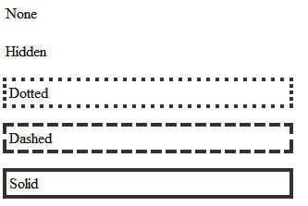
Modelo de cajas

Slide 18
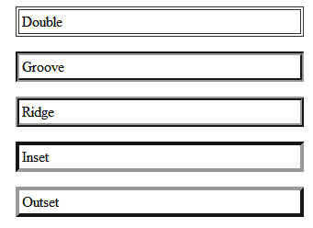
Modelo de cajas

Slide 19
Tipos de Elementos
  Bloque: Siempre empiezan en una nueva línea y ocupan todo el espacio disponible hasta el final de la línea.
  address, blockquote, center, dir, div, dl, fieldset, form, h1, h2,h3, h4, h5, h6, hr, isindex, menu, noframes, noscript, ol, p, pre, table, ul.
  Linea: No empiezan necesariamente en nueva línea y sólo ocupan el espacio necesario para mostrar sus contenidos.
  a, b, basefont, big, br, cite, code, em, font,i, img, input, label, s, select, small, span, strike, strong, sub, sup, textarea, u.

Slide 20
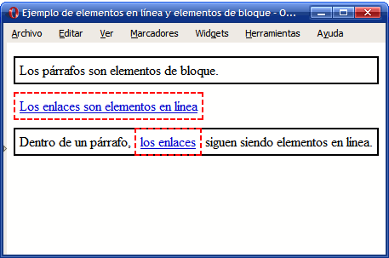
Tipos de Elementos

Slide 21
Textos
Propiedades | Descripción
text-indent | Como dejar sangría en un texto.
text-align | Alinear un texto. (left | right | center | justify)
text-decoration | Definir un texto tachado o subrayado. (none | underline | overline | line-through | blink)
text-transform | Convertir un texto a minúsculas o mayúsculas. .(capitalize | uppercase | lowercase | none)
letter-spacing | Controlar el espacio entre letras. (normal | distancia)
word-spacing | Controlar el espacio entre palabras. (normal | distancia)
color | Colorear el texto a su gusto.
direction | Definir el sentido de la escritura.(ltr, rtl)
http://www.virtualnauta.com/css-fuente-font

Slide 22
Posicionamiento
static: corresponde al posicionamiento normal o estático. Si se utiliza este valor, se ignoran los valores de las propiedades top, right, bottom y left que se verán a continuación.
relative: corresponde al posicionamiento relativo. El desplazamiento de la caja se controla con las propiedades top, right, bottom y left.
absolute: corresponde al posicionamiento absoluto. El desplazamiento de la caja también se controla con las propiedades top, right, bottom y left, pero su interpretación es mucho más compleja, ya que el origen de coordenadas del desplazamiento depende del posicionamiento de su elemento contenedor.
fixed: corresponde al posicionamiento fijo. El desplazamiento se establece de la misma forma que en el posicionamiento absoluto, pero en este caso el elemento permanece inamovible en la pantalla.
position | Posicionamiento
Valores | static | relative | absolute | fixed | inherit
Se aplica a | Todos los elementos
Valor inicial | static
Descripción | Selecciona el posicionamiento con el que se mostrará el elemento

Slide 23
Posicionamiento
static: corresponde al posicionamiento normal o estático. Si se utiliza este valor, se ignoran los valores de las propiedades top, right, bottom y left que se verán a continuación.
relative: corresponde al posicionamiento relativo. El desplazamiento de la caja se controla con las propiedades top, right, bottom y left.
absolute: corresponde al posicionamiento absoluto. El desplazamiento de la caja también se controla con las propiedades top, right, bottom y left, pero su interpretación es mucho más compleja, ya que el origen de coordenadas del desplazamiento depende del posicionamiento de su elemento contenedor.
fixed: corresponde al posicionamiento fijo. El desplazamiento se establece de la misma forma que en el posicionamiento absoluto, pero en este caso el elemento permanece inamovible en la pantalla.
position | Posicionamiento
Valores | static | relative | absolute | fixed | inherit
Se aplica a | Todos los elementos
Valor inicial | static
Descripción | Selecciona el posicionamiento con el que se mostrará el elemento

Slide 24
Navegadores
Las propiedades CSS3 se llaman de manera distinta en cada navegador:
propiedad-css3 /* Oficial */
-moz-propiedad-css3 /* Mozilla Firefox */
-webkit-propiedad-css3 /* Chrome, Safari */
Ejemplo
-webkit-border-radius:10px 10px 10px 10px;

